Slide 1


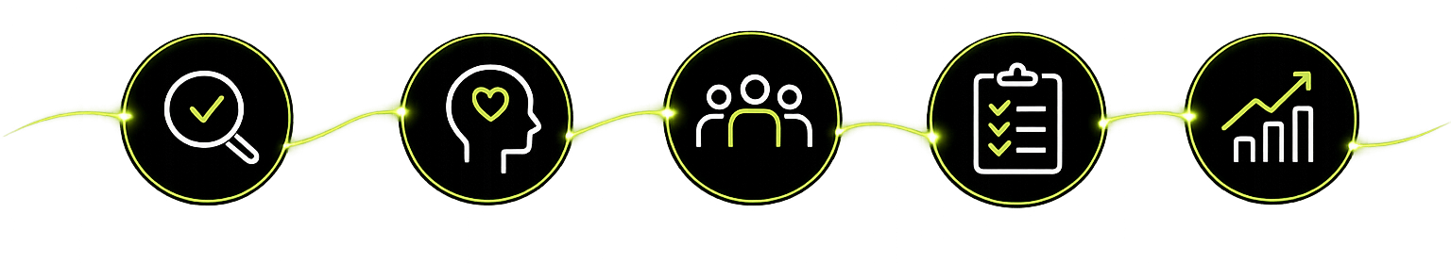
Gestão de Riscos Psicossociais para Atendimento à NR-1
Conformidade legal, segurança jurídica e proteção para sua empresa.

Slide 2


A atualização da NR-1 passou a exigir que as empresas identifiquem, avaliem e gerenciem os riscos psicossociais presentes no ambiente de trabalho.
Sua empresa está preparada?
Entre eles:
✅ Sobrecarga de trabalho
✅ Assédio moral e sexual
✅ Falta de apoio da liderança
✅ Baixo reconhecimento
✅ Pressão excessiva

Slide 3
Por que isso é urgente?
A saúde mental no trabalho impacta pessoas, resultados e o futuro da sua empresa.
+ de 4
milhões
de afastamentos
em um ano
no Brasil
Crescimento
de 15%
em relação ao
ano anterior
546 mil
afastamentos
por saúde
mental
Um problema crescente
que afeta empresas
de todos os portes.
Custos altos, equipes
Sobrecarregadas e impacto direto na produtividade.
A tendência é continuar
Aumentando se nada
For feito agora.
Ignorar os riscos psicossociais hoje é assumir prejuízos e riscos amanhã.

Slide 4
O que a NR-1 exige na prática?
Sua empresa precisa demonstrar conformidade, não apenas afirmar que esta em conformidade.
Mapear
fatores de risco psicossociais
Analisar
tecnicamente esse riscos
Documentar
E integrar ao PGR
Comprovar
Tecnicamente a avaliação

Slide 5

Onde a maioria das
empresas falha?
Pesquisas genéricas
sem base científica
Confusão entre avaliação ocupacional e clínica
Ações isoladas sem diagnóstico
Falta de documentação
válida para fiscalização
SEM MÉTODO NÃO HÁ CONFORMIDADE.

Slide 6
O que é o QWORK?
Avalia riscos psicossociais
Utiliza metodologia científica
Plataforma Técnica de
Avaliação Psicossocial
Desenvolvida para ajudar empresas a atenderem a NR-1 com segurança e conformidade.
Gera evidências técnicas
Apoia a conformidade com a NR-1

Slide 7
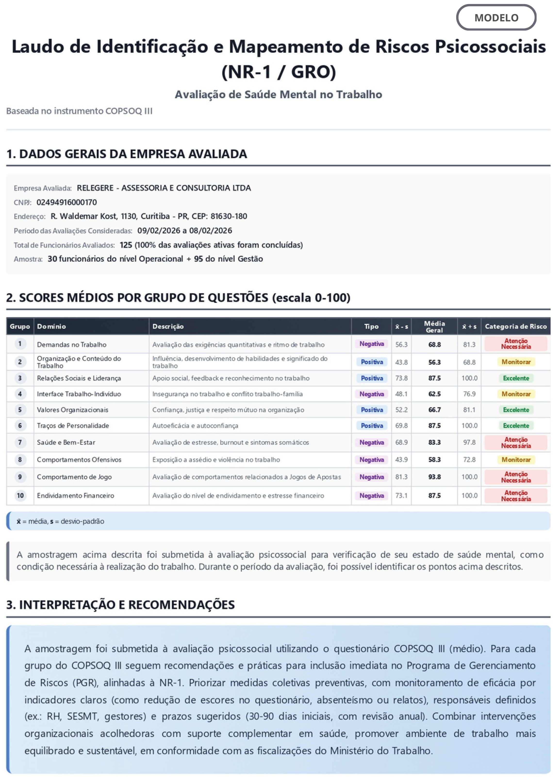

O que o Qwork entrega?
Identificação dos riscos psicossociais no ambiente de trabalho
Metodologia científica baseada no COPSOQ
Análise técnica alinhada à NR-1 e ao GRO
Classificação objetiva dos níveis de risco
Emissão de laudo técnico para
conformidade legal

Slide 8
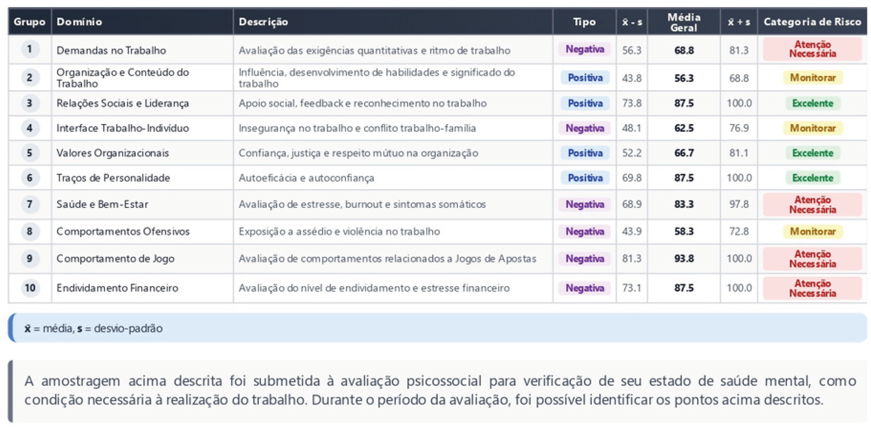

Slide 9
Segurança jurídica e posicionamento final
Com o QWORK, sua empresa ganha:
QWORK não é um questionário.
É a ferramenta para cumprir a NR-1 com método, clareza e
segurança jurídica.
Conformidade real com a NR-1
Padronização do processo avaliativo
Apoio ao RH, SESMT e Jurídico
Evidência técnica para auditorias e fiscalizações
Mais conformidade. Mais segurança. Menos riscos para sua empresa.

Slide 10
(41) 00000-0000 comercial@nexo7.com.br

